Slide 1
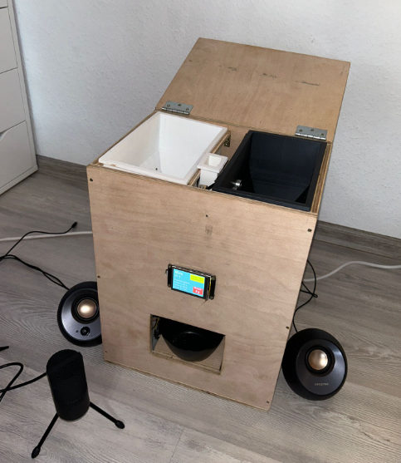
DER SMARTE
FUTTERAUSGABEAUTOMAT
FÜR IHRE TIEREINRICHTUNG
MIX-N-MUNCH
Notes:
@Mustafa

Slide 2
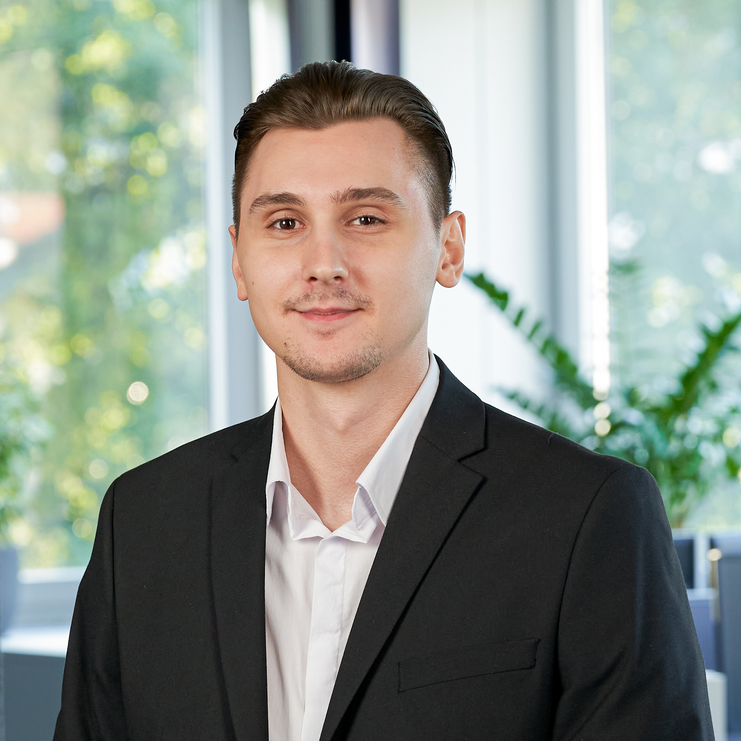
Team
Abilash
Mustafa
Burak
Michael
Alexej
Notes:
@Mustafa

Slide 3
Agenda
1
2
3
4
Geschäftsidee
Geschäftsmodell
Produktvorstellung
Produktion
Notes:
@Mustafa
Geschäftsidee: Hier besprechen wir kurz den Aktuellen Stand welche Probleme bei diesem Prozess auftreten und wie unser Produkt diese Probleme löst (oder so)
Geschäftsmodell: Hier gehen wir auf unser Produktangebot, aktuelle Trends unsere Ziele und weitere Aspekte ein.
Produktvorstellung: In der Produktvorstellung würden wir euch unser Smartes Product und unsere Featrues (Sensoren) vorstellen
Produktion: Zuletzt würden wir Ihnen noch einige Besonderheiten aus unsere Produktion vorstellen

Slide 4
Ist-Zustand
Problem
Lösung
Manueller Prozess:
Zeitaufwendig
Smarter Futterausgabeautomat „Mix-n-Munch“, der automatisiert das Futter je nach Futterangaben mischt, wiegt und ausgibt
Meisten Tiere benötigen individuelles Futter
Ineffizient
→ Fütterungspläne der Tiere lesen
menschliche Fehler möglich
→ manuelle Zubereitung des Futters
Personalkosten
Notes:
@ Person 1 Michi
Ist Zustand:
Futterzubereitung ist in den meisten Tiereinrichtungen ein manueller Prozess
Die meisten Tiere benötigen eine individuelle Zusammenstellung des Futters
Bei vielen Tieren wird es für die Mitarbeiter sehr aufwändig die verschiedenen Futterpläne zu überblicken.
Für jedes Tier muss man schauen, was es für Futter bekommt und muss dieses manuell zubereiten.

Slide 5
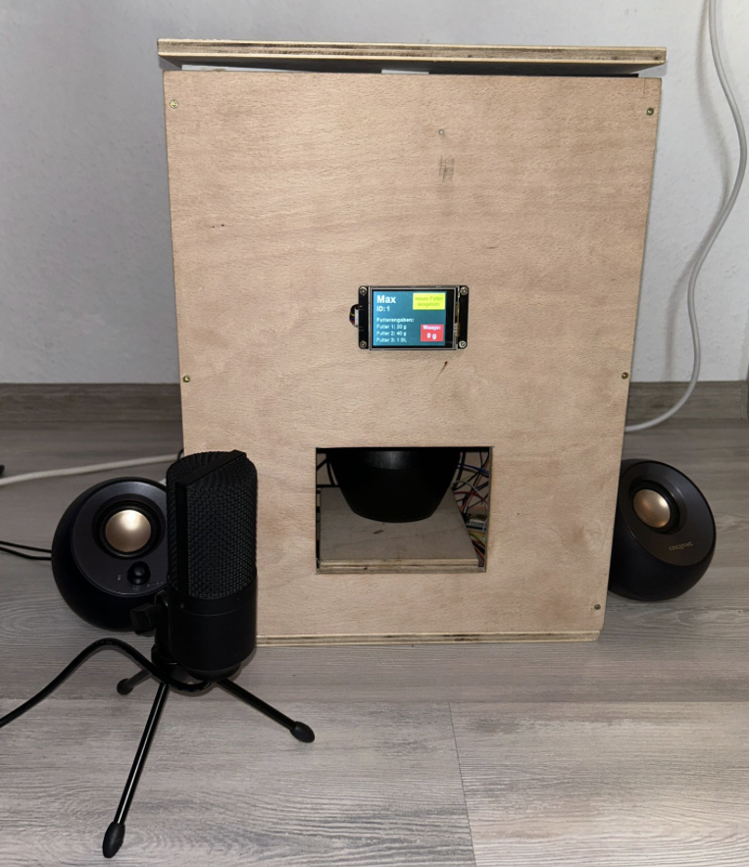
Produktangebot
Geschäftsmodell
Individuell anpassbare Anzahl an Behältern, die mit gewünschtem Futter befüllt werden können
Futterausgabeautomat, der für verschiedene Tiere das jeweilige Futter zusammenstellt
Identifizierung des Tiers durch moderne Sprachsteuerung oder alternativ per Touch-Display
Push Benachrichtigung bei niedrigem Füllstand
In der Datenbank werden die Futterangaben zum jeweiligen Tier abgerufen
Notes:
@Michi

Slide 6
Nutzerversprechen
Geschäftsmodell
Automatisierte Zusammenstellung des Futters für jeweiliges Tier
Weniger Stress und Belastung für Mitarbeiter
Minimierung der Fehleranfälligkeit
Zeiteinsparung für Mitarbeiter
Notes:
@Michi

Slide 7
Aktuelle Trends
Geschäftsmodell
Corona
Überfüllte Tierheime
Fachkräftemangel und
mangelndes Ehrenamt
Zunehmende Adoption von Haustieren
Folge
→ Überlastete Mitarbeiter → Gestiegene Anzahl an zu versorgenen Tieren
Notes:
@Mustafa
Nach Corona kam es dazu, dass Haushalte zunehmend Haustiere adoptiert haben. Nachdem die Einschränkungen und andere Faktoren wie Homeoffice wieder aufgehoben wurde, hatten die meisten kein Interesse oder keine Zeit mehr für die Haustiere und gaben diese an Tierheime ab.
Überfüllte Tierheime
Ebenfalls gibt es aktuell Fachkräftemangel und ein mangelndes Ehrenamt

Slide 8
Zielmarkt
Geschäftsmodell
Geschäftsbeziehung
→ Business-to-Business (B2B)
Tierheime
Tierauffangstationen
Zoos
Notes:
@Mustafa

Slide 9
Vertrieb
Geschäftsmodell
Geschäftsmodell-Muster
→ Einmalverkauf (inkl. Customization)
Vertriebskanäle
Direkter Vertrieb
Fachmessen
Notes:
@Alex

Slide 10
Zahlen
Geschäftsmodell
Situation der Tierheime & Zoos in Deutschland (Stand 2017 & 2020)
1.400 Tierheime / Tierheimähnliche Einrichtungen
→ Aufnahmekapazität Hunde 13.300
→ Aufnahmekapazität Katzen 24.000
Über 800 Zoos
→ 6.000 Mitarbeiter
→ Für 200.000 Wirbeltiere
→ 52 verschiedene Säugetierarten
→ 49 Vogelarten
→ 20 Reptilienarten
→ 28 Fischarten
→ 5 Amphibienarten
https://www.bundestag.de/webarchiv/presse/hib/2017_04/503352-503352#:~:text=Berlin%3A%20(hib%2FEIS),-stationen%2C%20Pflegestellen%20und%20Gnadenhöfe.
https://www.vdz-zoos.org/themen/faqs#:~:text=Wie%20viele%20Zoos%20gibt%20es,Deutschland%20im%20Jahr%202019%20registriert.
Notes:
@Alex
14.000 Tierheimähnliche Einrichtungen -> Großer Markt, noch nicht abgeschöpft
6.000 Mitarbeiter in Zoos -> Genug Mitarbeiter zum entlasten von Arbeit

Slide 11
Ertragsmechanik
Geschäftsmodell
Ertragsmechanik
Nutzen
Zeitersparnis
Senkung des Stresses und Belastung der Mitarbeiter
Minimierung der Fehleranfälligkeit
vs. Kosten
Anschaffungskosten
Tierdaten erfassen
Ökonomischen Effekt
Skaleneffekt
→ Steigert die Effizienz und verbessert die Gewinnmargen.
Notes:
@Abilash
Zeit für die Tierdatenerfassung

Slide 12
Kalkulation
Geschäftsmodell
Kosten
Variable Kosten
198€
Kosten pro Stück inkl. Fixkosten pro Einheit bei erwartetem Absatz von 50 St./Monat
640€
Umsatz
Preis Basisprodukt per Verkauf
3.499€
Potenzielle Kosteneinsparung durch Entlastung der Mitarbeiter durch Futterausgabeautomat:
12,41€/h *1h/Tag Essensvorbereitung *365Tage = 4.529€/J Kosten
=4.529€-3.499€ AK = 1.030€ Einsparung im Jahr 1
Gewinn
Gewinn pro Stück
2.859€
Notes:
@Abilash

Slide 13
Kosten für 1 Behälter : 11,5€ (5€ Behälter + 5€ Motor + 1,5€ Abstandssensor) Kosten für Kunde für 1 Behälter extra: 50€
KOSTEN
UMSATZ
GEWINN
Mix-n-Munch Basisprodukt(10 Beh.):
Material
Sprachsensor 20 €
Display 8 €
Abstandssensoren 15 €
Waage 5 €
Gehäuse 95 €
Motoren 50 €
Sonstiges 5 €
Variable Kosten 198 €
Fixkosten pro Einheit bei erwartetem Absatz von 50 St./Monat:
Produktion 80 €
Personal 560 €
Gesamt: 640 €
Mix-n-Munch Basisprodukt:
Verkauf
Mix-n-Munch 3.499 €
Gesamt: 3.499 €
Mix-n-Munch Basisprodukt:
Umsatz 3.499 €
- Kosten 640 €
Gesamt: 2.859 €
Potenzielle Kosteneinsparung durch Entlastung der Mitarbeiter durch Futterausgabeautomat:
12,41€/h *1h/Tag Essensvorbereitung *365Tage = 4.529€/J Kosten
=4.529€-3.499€ AK = 1.030€ Einsparung im Jahr 1
Notes:
8 x 3500€ Gehalt / 50 = 560 Personalkosten

Slide 14
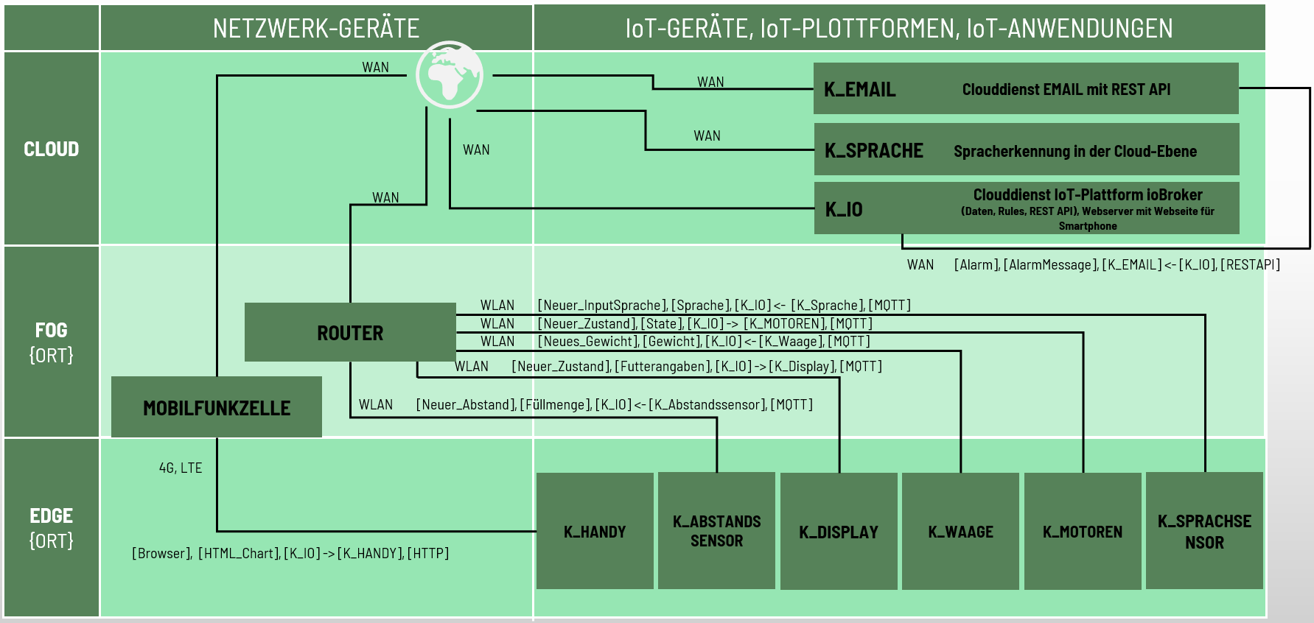
Architektur
Geschäftsmodell
Notes:
@Abilash
Sprachsensor: Google Web Speach API

Slide 15
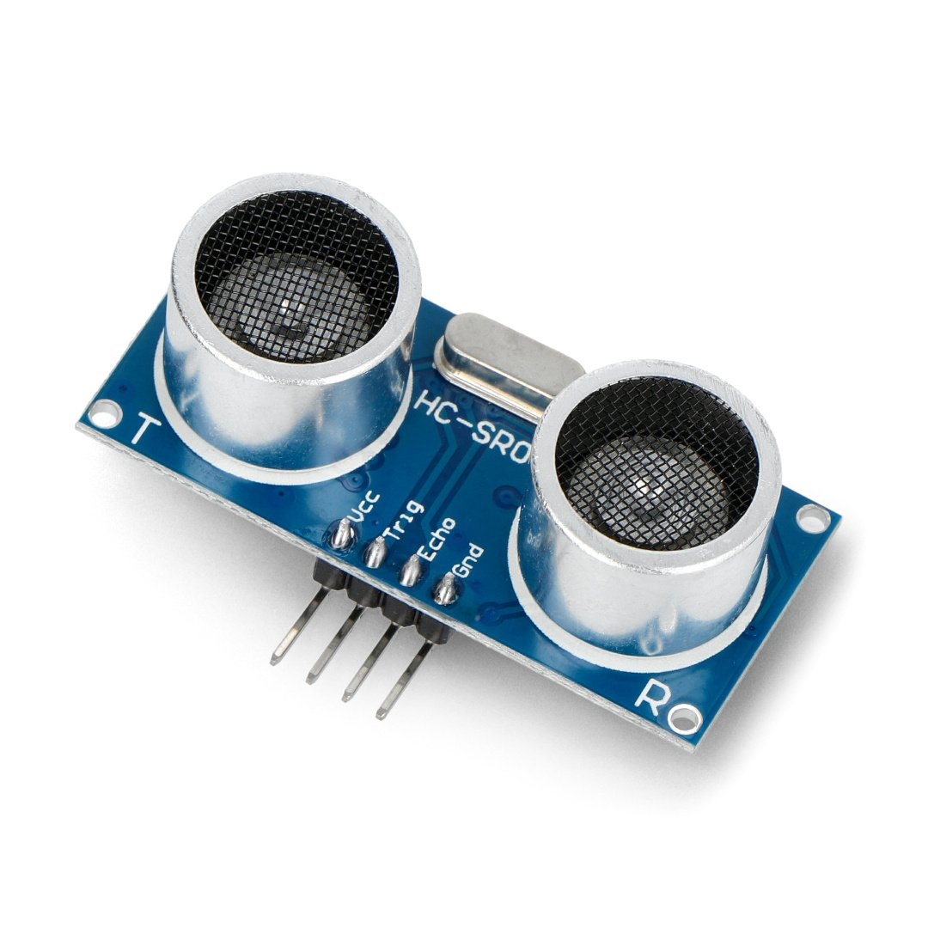
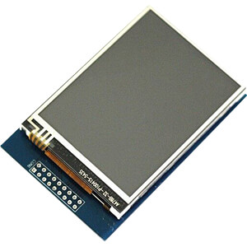
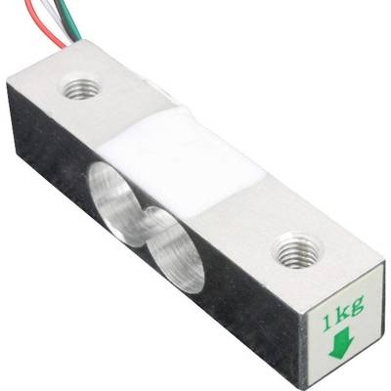
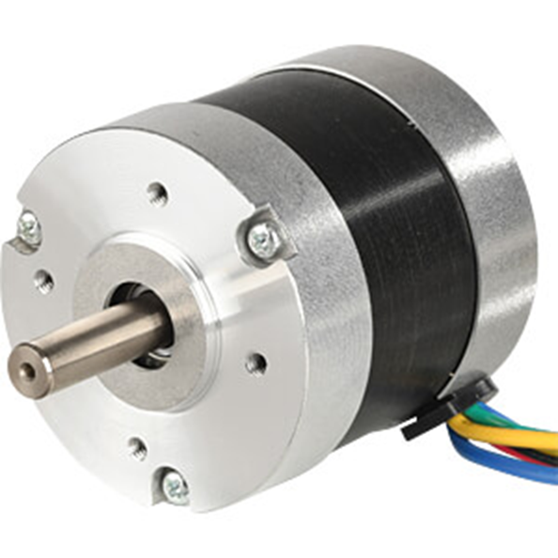
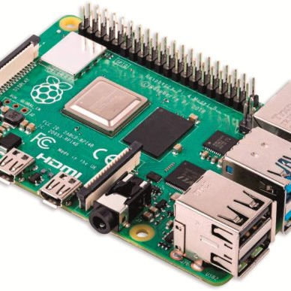
Komponenten
Produktvorstellung
Smart Product mit folgenden Sensoren/Aktoren:
Mengenangaben für Prototyp:
3x Ultraschallsensor
1x Display
→ inkl. Touchfunktion
1x Waage
3x Motor
1x Servomotor
2x DC Motor
(2x Relais)
1x Sprachsensor
Raspberry Pi
Mikrofon
Lautsprecher
Notes:
@Burak

Slide 16
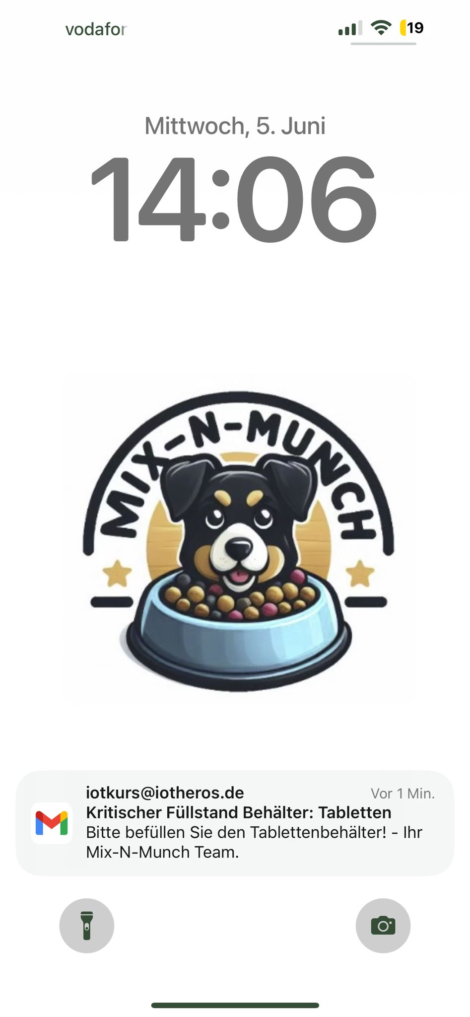
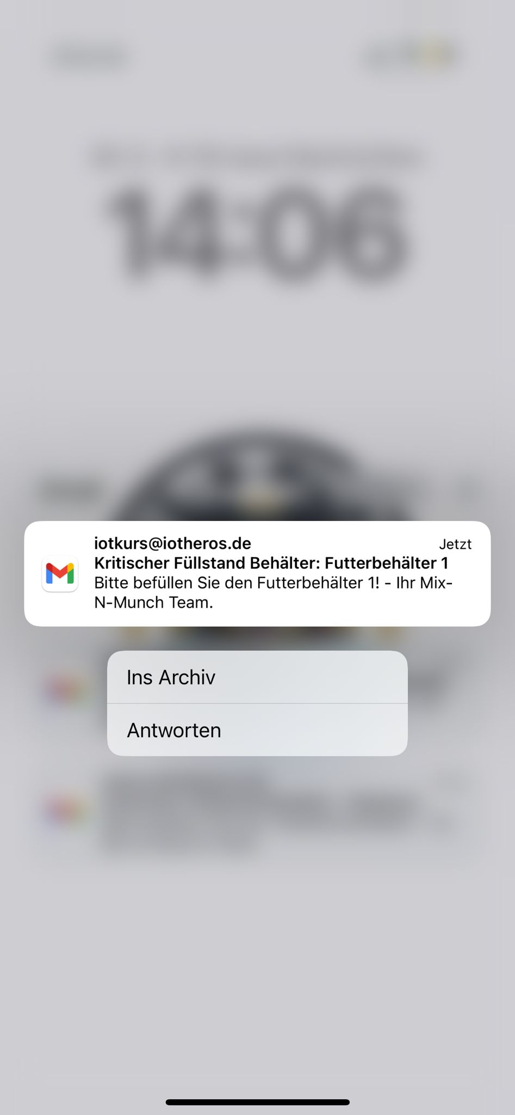
Smart Service
Produktvorstellung
→ Ultraschallsensor sendet bei kritischem Füllstand Email
Notes:
@Burak

Slide 17
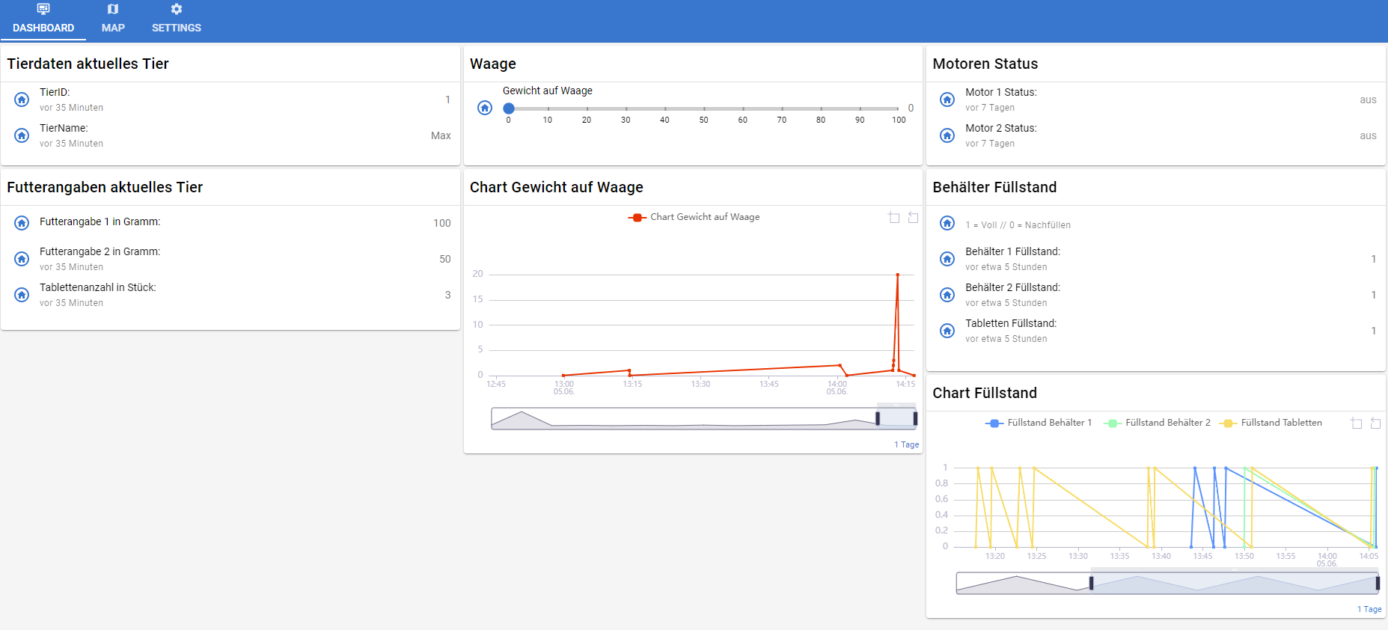
Dashboard
Produktvorstellung
Notes:
@Burak
Dashboard als Überblicks und Analysetool

Slide 18
Ablauf
Produktvorstellung
Spracheingabe durch Mitarbeiter (Name/ID des Tieres)
Futterangaben werden aus Datenbank abgerufen
Futter ausgeben
Essen fertig
Display visualisiert Werte
Motor befördert Futter
Waage prüft Gewicht
Zielmenge erreicht
Notes:
@Musti

Slide 19
Video
Produktvorstellung
https://1drv.ms/v/c/6d8ffb50b5738151/ERx2IBq__cVAp4__wLY49OoBwEXfYdivBA2eqiG9Nla2uA
Notes:
@Mustafa

Slide 20
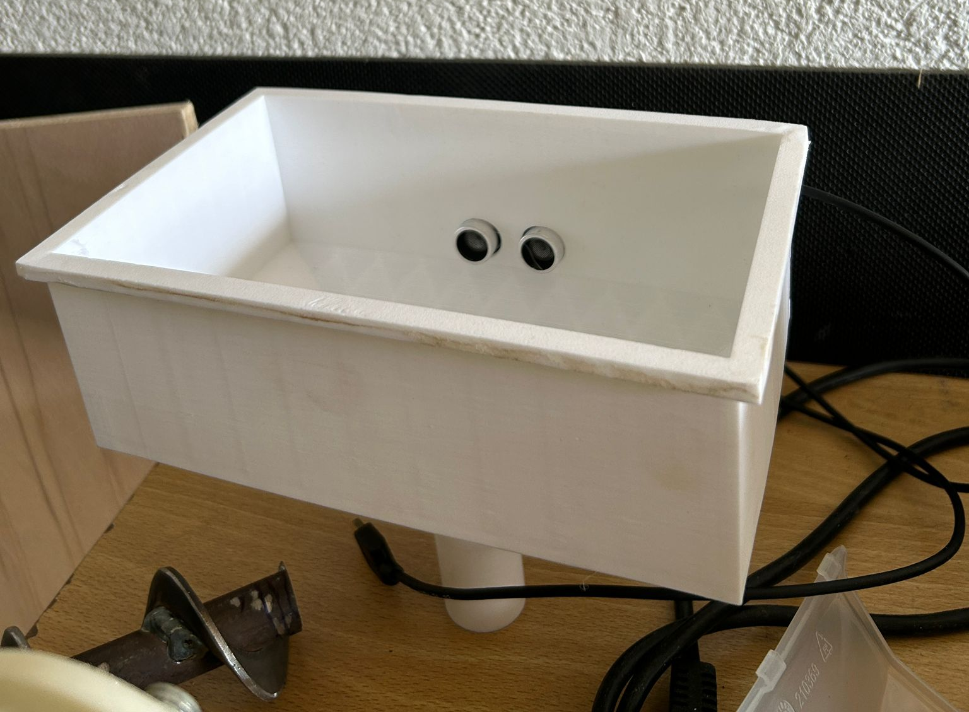
3D – Druck - Futterbehälter
Produktion
Notes:
@Alex

Slide 21
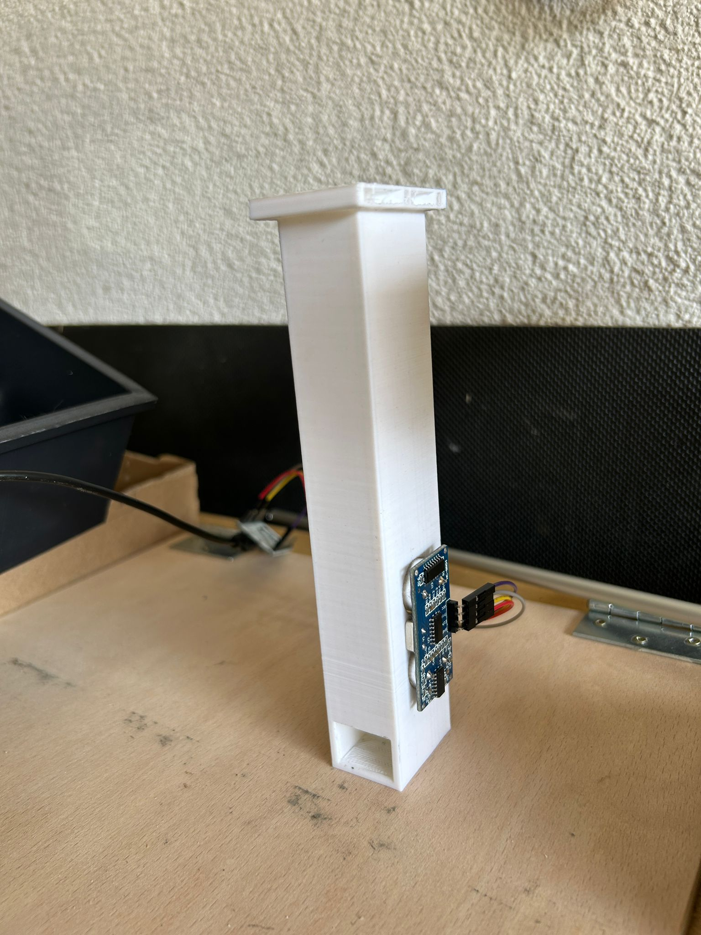
3D – Druck - Tablettenbehälter
Produktion
Notes:
@Alex

Slide 22
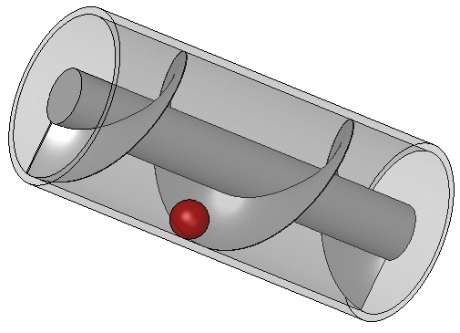
3D – Druck - Förderschnecke
Produktion
Notes:
@Alex

Slide 23
Notes:
@Mustafa
Nicht danke!!!!!!!!!!!!!!!!!!!!!!!

Slide 24
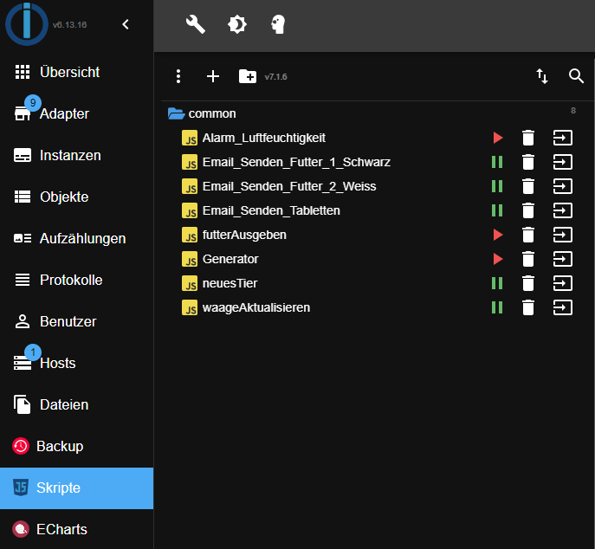
Skripte
IoBroker

Slide 25
Objekte - Datenpunkte
IoBroker

Slide 26
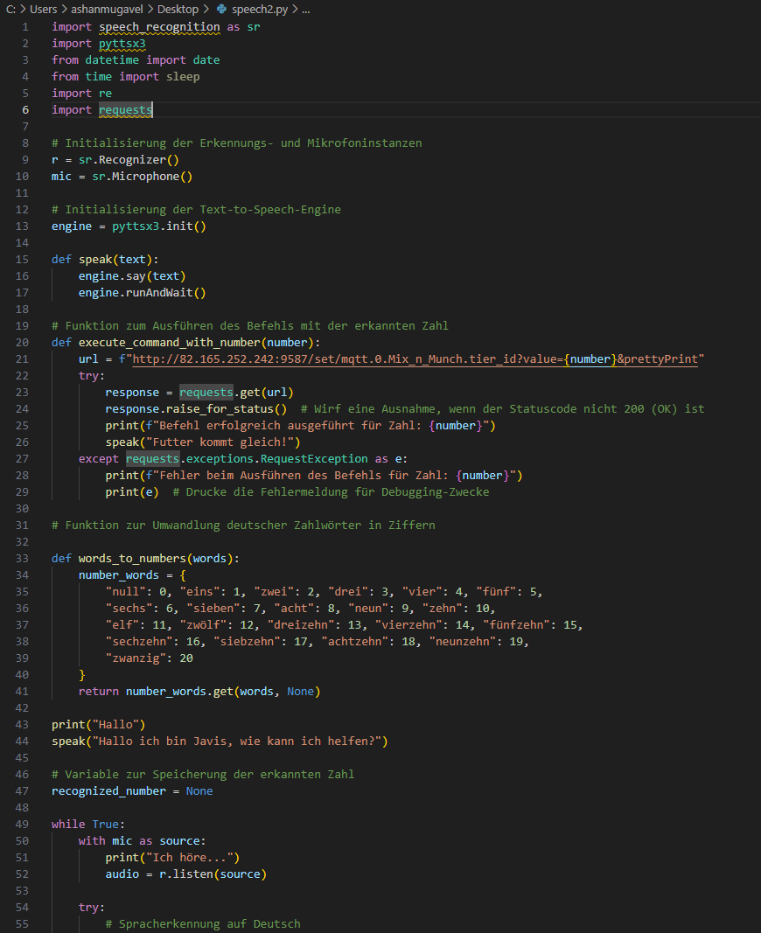
Python Code für den Sprachsensor
Behind The Scenes

Slide 27
Video Sprachsensor
Behind The Scenes

Slide 28
Touch Funktion
Behind The Scenes

